Slide 1


Национальная система аккредитации
Республики беларусь
Актуальные подходы к подготовке экспертов по аккредитации с использованием цифровых инструментов
Notes:
Междустрочный интервал + номера страниц

Slide 2

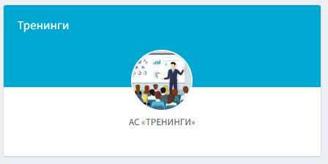
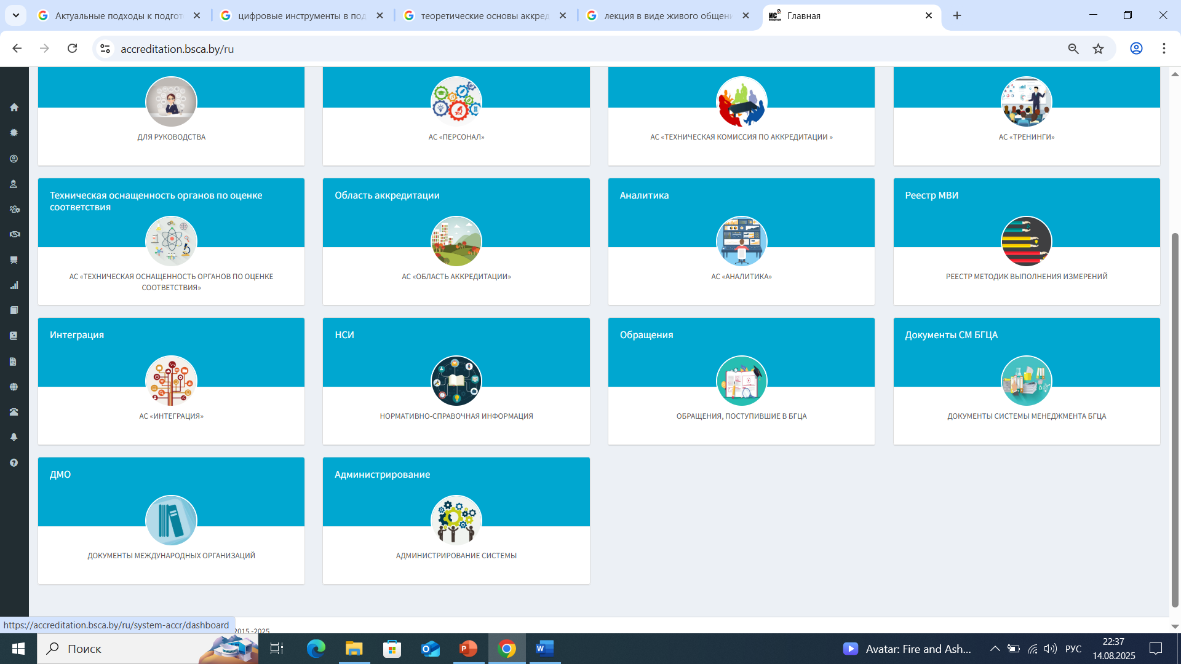
Цифровые инструменты для обучении экспертов по аккредитации
Инструменты
Преимущества
Цифровые платформы
Дистанционное обучение (видеоуроки, online-тренинги)
Автоматизированные системы оценки знаний и компетенций
Электронные базы данных
Повышение доступности обучения
Снижение затрат на обучение
Повышение эффективности обучения
Обеспечение актуальности знаний

Slide 3



Подготовка экспертов по аккредитации
цель
Оптимизация и усовершенствование процесса оценки посредством формирования единообразных подходов к проведению оценки компетентности ООС и развития профессиональных и личных качеств экспертов по аккредитации.
форматы
Блок видеоуроков:
Теоретические основы аккредитации онлайн-тестирование
Процесс и методология оценки онлайн-тестирование
Критерии аккредитации. Документированные свидетельства реализации требований пунктов основополагающего стандарта онлайн-тестирование
Онлайн-тренинги:
Электронная заявка входное тестирование лекция эксперта по аккредитации итоговое тестирование свидетельство об обучении
Доступность
Через личный кабинет в информационной системе «Аккредитация»
Посредством глобальной сети Интернет
Notes:
Видеоформат позволяет передать максимальное количество информации за минимальный срок. Обучаться через видеоуроки можно в любое удобное время.

Slide 4
инновационный подход к оценке компетентности рейтинговая оценка
Цель:
Системный и объективный способ оценки компетентности и деятельности экспертов по аккредитации, чтобы выявить сильные и слабые стороны, а также определить направления для улучшения
Задачи:
Повысить эффективность процесса оценки компетентности
Планировать мероприятия, направленные на развитие компетенций экспертов по аккредитации
Мотивировать к самосовершенствованию
Принимать кадровые решения
Notes:
Современный способ оценивания характеристик, отражающих профессиональную квалификацию, уровень знаний, навыков, умение эффективного их применения на практике, а также достигнутых успехов в области аккредитации

Slide 5
Метод бальной оценки компетентности
Показатели | Баллы ЭА | Баллы ТЭА
Оценка компетентности при подборе | max 16 | max 15
Оценка компетентности при мониторинге компетентности и деятельности | max 20 | max 15
Оценка компетентности при обучении (тестирование) | max 15 | max 10
Оценка компетентности при аттестации | max 15 | -
Оценка профессиональной деятельности | max 59 | max 45
ИТОГО | max 125 | max 85

Slide 6
применение рейтинговой оценки
При выборе в конкурсе «Компетентность – ХХХХ года»
Для демонстрации индивидуальных достижений
Для выявления сильных и слабых сторон
Для планирования и организации тренингов
Для решения кадровых вопросов

Slide 7
"Профессионализм - ключ к новым возможностям"
"Создаем возможности для роста!"
Белорусский государственный центр аккредитации
bsca@bsca.by, www.bsca.by

